Slide 1
Волонтерское движение как одно из направлений воспитательной работы с детьми «группы риска»
ГКУСО РО Сулинский центр помощи детям
Подготовила: Ковалёва Надежда Валериевна,
Социальный педагог ГКУСО РО
Сулинского центра помощи детям
Notes:
Добрый день, уважаемые коллеги!
Тема моего выступления «Волонтерское движение как одно из направлений воспитательной работы с детьми «группы риска».
В своем выступлении я хотела бы поделиться опытом работы нашего центра.

Slide 2
Волонтерское движение
-деятельность, совершаемая добровольно на благо общества или отдельных социальных групп, без расчета на вознаграждение.
- дает много возможностей, которые позволяют по-новому посмотреть на себя и мир вокруг, научиться чему-то, получить знакомства.
Notes:
Как вы уже все знаете, волонтерское движение это деятельность, совершаемая добровольно на благо общества или отдельных социальных групп, без расчета на вознаграждение. Волонтерское движение дает много возможностей, которые позволяют по другому посмотреть на окружающее, научиться чему-то новому, получить полезные знакомства.

Slide 3
Цели и задачи
Цель волонтерского движения: оказание позитивного влияния при выборе воспитанниками жизненных ценностей; организация занятости детей для развития их самостоятельной познавательной деятельности, профилактики вредных привычек, воспитание здорового образа жизни.
Задачи:
Инициирование и развитие подросткового добровольческого движения;
Пропаганда здорового образа жизни;
Воспитание активной гражданской позиции,
Формирование лидерских и нравственно-этических качеств,
чувства патриотизма и др.;
Содействие всестороннему развитию детей.
Расширение сферы внеучебной деятельности и вторичной занятости воспитанников;
Вовлечение детей в проекты, связанные с оказанием конкретной помощи социально незащищенным слоям населения, охраной окружающей среды и др.
Notes:
Цель движения -оказание позитивного влияния при выборе воспитанниками жизненных ценностей; организация занятости детей для развития их самостоятельной познавательной деятельности, профилактики вредных привычек, воспитание здорового образа жизни. (через участие в социальных, экологических, гуманитарных, культурно-образовательных, просветительских и др. проектах и программах).
Задачами могут служить – пропаганда здорового образа жизни, Воспитание активной гражданской позиции, Формирование лидерских и нравственно-этических качеств, чувства патриотизма;
Содействие всестороннему развитию детей.

Slide 4
Основные направления деятельности волонтерского движения:
Социальное
Экологическое
Культурное
Спортивное
Медицинское
сотрудничество с социальными центрами и службами по вопросам организации социально значимых мероприятий
гражданское и патриотическое воспитание
пропаганда здорового образа жизни
профилактика алкогольной и наркотической зависимости
пропаганда бережного отношения к природному и историко-культурному наследию; профилактическая работа по предупреждению девиантного поведения среди подростков
помощь животным
 экология
благоустройство
Notes:
Соответственно целям волонтерскую деятельность принято делить на пять основных направлений: социальное; экологическое; культурное; спортивное; медицинское.
Конечно, в наших учреждениях мы работаем не по всем этим направлениям, хотя и стараемся охватить все… В основном работа направлена на гражданское и патриотическое воспитание; пропаганда здорового образа жизни; экология; благоустройство; профилактика алкогольной и наркотической зависимости. помощь животным; сотрудничество с социальными центрами и службами по вопросам организации социально значимых мероприятий; социальная защита


Slide 5
Мотивы участия в волонтерской деятельности
потребность в признании;
потребность в достижении;
потребность в самоконтроле;
потребность в разнообразии;
потребность в росте;
потребность в общении;
потребность в развлечении.
Notes:
Мотивами участия в волонтерской деятельности выступают : желание помочь другим людям, завести новые знакомства с интересными людьми, развитие чувства гражданской ответственности, чувства сострадания, потребность в признании и прочее…

Slide 6
Волонтерская деятельность - …
Notes:
При разговоре с воспитанниками, на вопрос, что в их понимании представляет собой волонтерская деятельность, мы получили такие результаты: 70 % подростков считают эту деятельность, как добровольная, безвозмездная помощь нуждающимся, а 30%- как просто, добровольная помощь. Как бы то ни было, подростки осознают всю необходимость и полезность добровольной помощи, и всегда стараются принимать участие в такой деятельности.

Slide 7
Результат участия в волонтерском движении способствует развитию таких качеств, как:
1. опыт ответственного взаимодействия; 2. развитие коммуникативных способностей; 3. самоорганизация; 4. исполнительская дисциплина; 5. лидерские навыки; 6. защита и отстаивание прав и интересов; 7. инициативность; 8. профессиональное ориентирование; 9. общение с единомышленниками и многие другие
Notes:
В результате участия воспитанников в волонтерском движении, дети становятся инициативнее, учатся взаимодействовать в обществе, у них развиваются коммуникативные способности, исполнительская дисциплина, они учатся защищать и отстаивать свои права и интересы, у многих проявляются лидерские способности…..

Slide 8
Твори добро сегодня и сейчас!
Notes:
В нашем учреждении разработана программа « Волонтерское движение», имеется план работы по этому направлению.
В соответствии с планом, наши воспитанники участвуют в различных мероприятиях и акциях под девизом «Твори добро сегодня и сейчас!»
Конечно, организация волонтёрского движения в рамках детского дома затруднена, т.к. дети постоянно меняются, приходят из разных социальных слоёв, с разным жизненным опытом (чаще негативным), при этом уровень развития воспитанников у всех разный. Но любые трудности решаемы, если продумать выходы из этих сложностей.
Расскажу о некоторых мероприятиях, в которых участвовали наши дети.

Slide 9
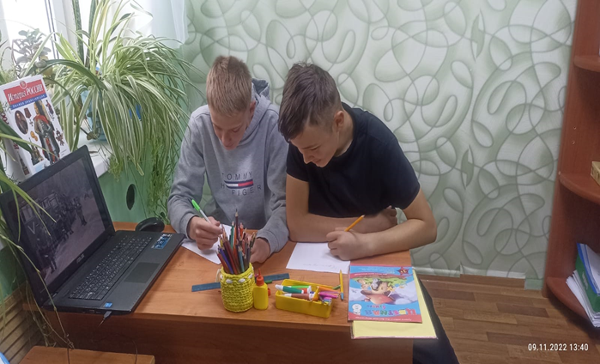
Акция « В поддержку солдат»
Notes:
Новая акция «В поддержку солдат» с целью поддержки российских военных, проходит в нашей стране. Не в стороне остались и наши воспитанники. Это доброе и очень важное начинание заключалось в том, чтобы все желающие дети написали письмо с пожеланиями и добрыми словами, или создали рисунок, адресованный российским военным, задействованным в спецоперации на Украине.
В ходе проведения акции у ребят проявляется осознанное внутреннее чувство важности служения Отечеству и уважение к выполняемым задачам Вооруженными силами Российской Федерации на Украине. Самое ценное, что ребята осознают, насколько важна поддержка для человека, находящегося вдали от дома, для тех, кто днем и ночью несет свою нелегкую службу и выполняет специальную военную операцию по демилитаризации и денацификации на территории Украины.

Slide 10
Помощь тем, кто нуждается…
Notes:
Работая по социальному направлению  - дети ходят к одиноким бабушкам и дедушкам, помогают от чистого сердца. В процессе деятельности дети чистят снег, складывают дрова, общаются.
От этого общения детские души становятся доверчивее и теплее, получают знания о жизни пожилых людей, учатся ценить труд окружающих. Происходит взаимная помощь.

Slide 11
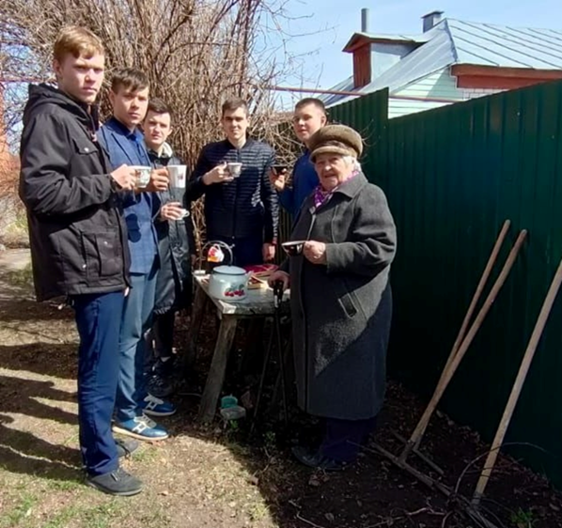
«Горька работа, да хлеб сладок»
Notes:
На этом слайде мы видим, как после хорошей работы, пожилая женщина, жительница села, угощает наших мальчишек чаем с пирогами. Сами ребята потом признались, что этот «заработанный» чай был вкуснее, чем килограмм шоколадных конфет.

Slide 12
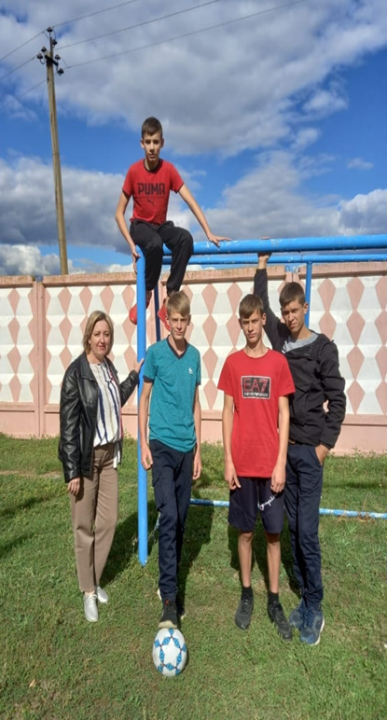
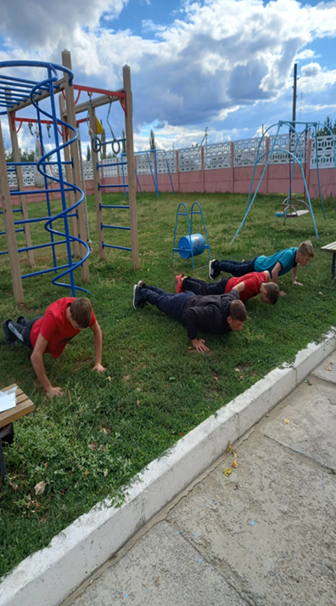
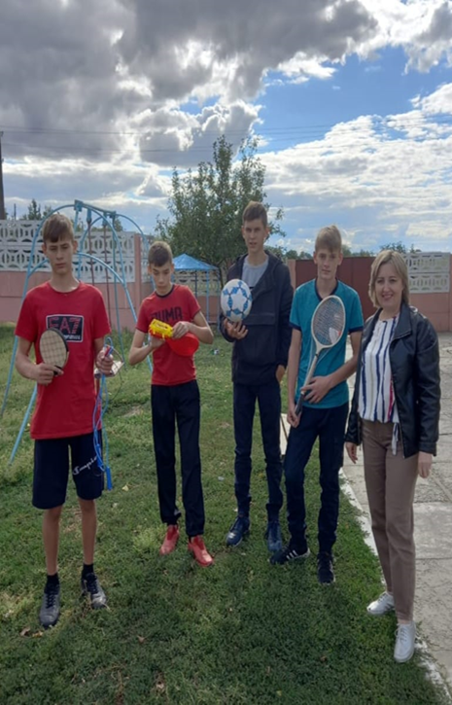
Акция «Мы за здоровый образ жизни!»
Notes:
По спортивному направлению -
 Наши ребята принимали активное участие в акции «Мы за ЗОЖ»
 Организовывали на территории центра помощи детям конференцию «Не обижай свое здоровье».
 Участвуют в сельских соревнованиях по шашкам, волейболу, футболу, теннису . Ежегодно участвуют в проводимых школой военно-спортивной игре «Зарница», днях здоровья, экскурсиях и походах.


Slide 13
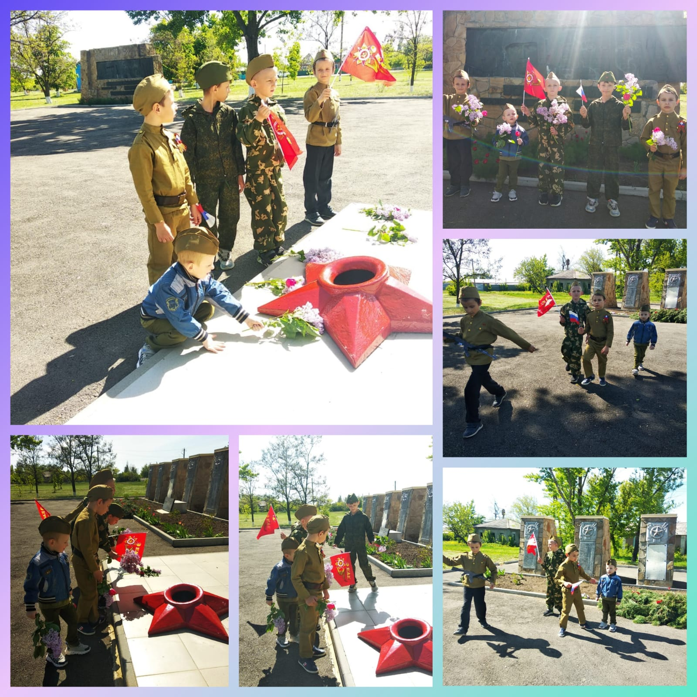
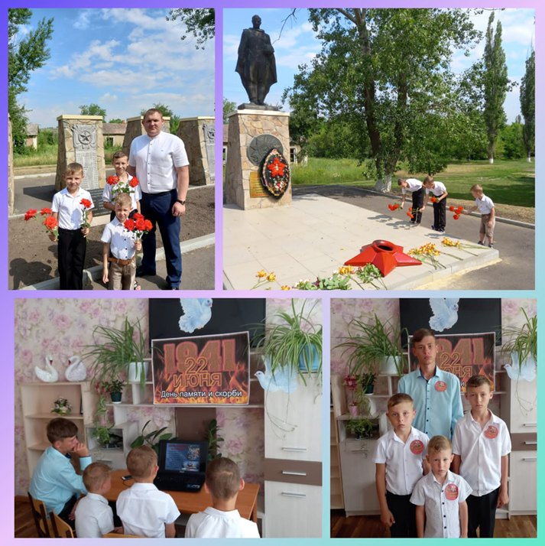
Мы помним, мы гордимся!!
Notes:
Проведение акции "Мы - помним, мы гордимся!" - это наша активная гражданская позиция. Мы ее проводим уже вне в первый раз, ведь очень важно не забывать, какой вклад внёс наш народ в победу над фашизмом, о храбрости наших воинов на полях сражений и самоотверженной работе в тылу. И сегодня, наша общая задача – сохранять память о событиях тех грозных лет, в том числе и о малоизвестных страницах истории войны, как предмете национальной гордости, о которой мы все должны знать и помнить.

Slide 14
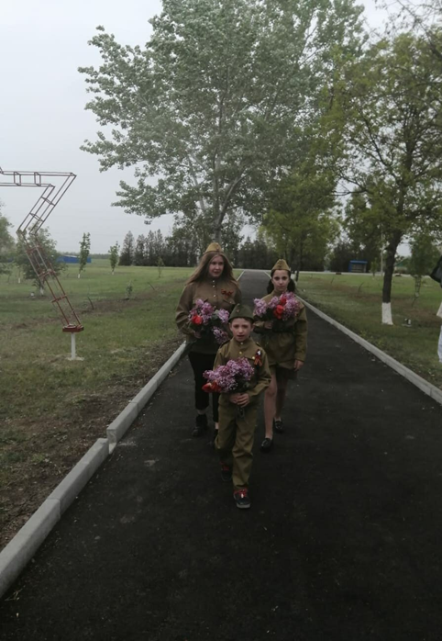
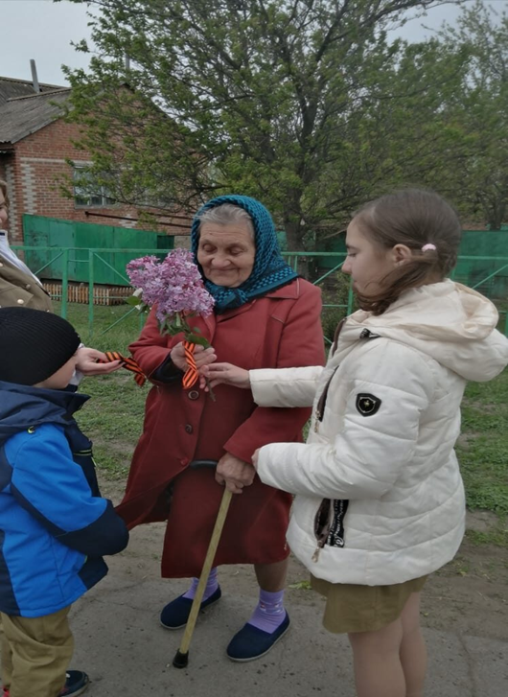
Поздравление ветеранов
Notes:
Мы участвуем в акции Минпросвещения #ВместесВетераном.
В рамках акции посещаем Миллеровский дом-интернат для престарелых и инвалидов, где поздравляем пожилых бабушек и дедушек с Днём Победы и вручаем им поздравительные открытки, поздравляем ветеранов-жителей села с праздниками.

Slide 15
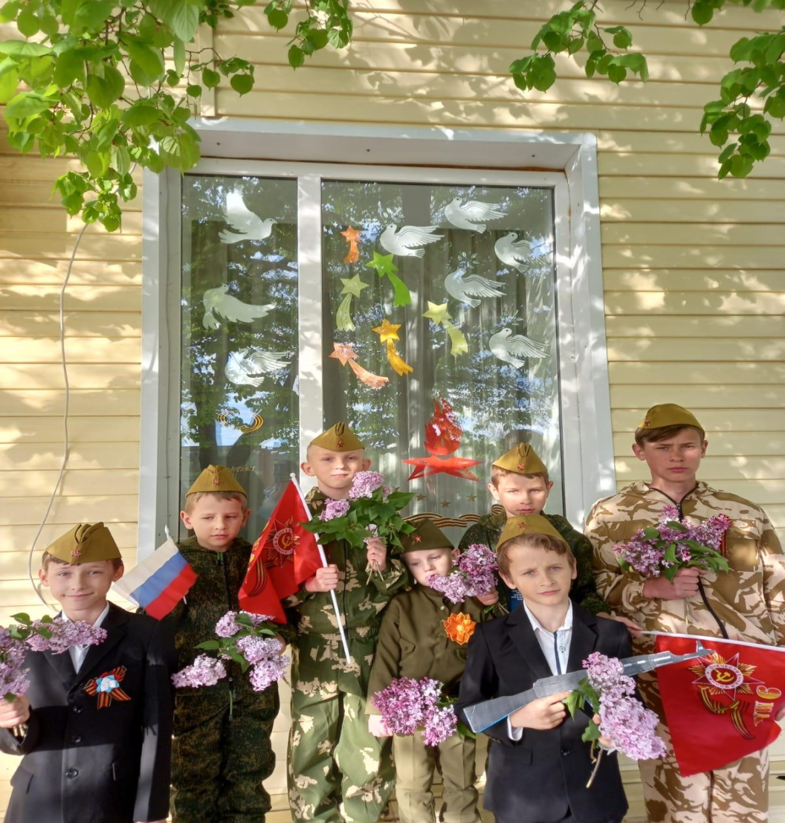
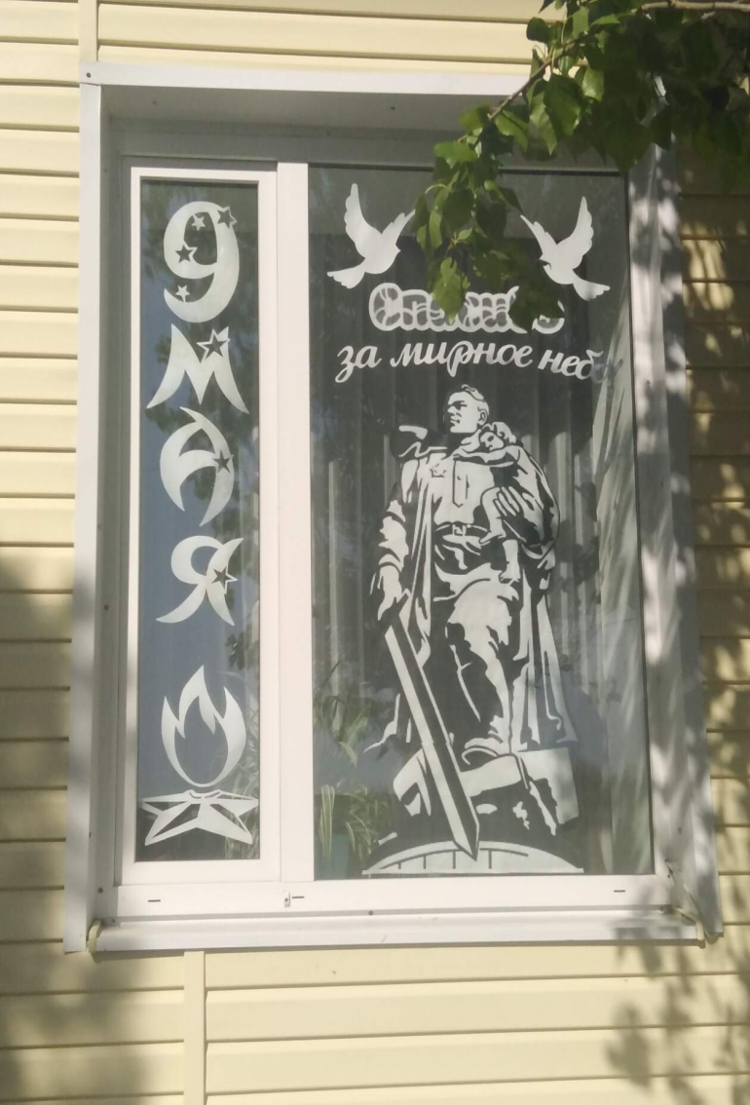
Спасибо за мирное небо!
Notes:
Ежегодно наши воспитанники участвуют в возложении цветов к Мемориалу участникам Великой отечественной войны, участвуют в праздничных концертах, организованных сельским домом культуры.
Особенно нравятся ребятам участвовать в оформлении учреждения к праздникам, с огромным интересом оформляют « Окна победы», несколько раз посещали парк-патриот в Каменске-Шахтинском.

Slide 16
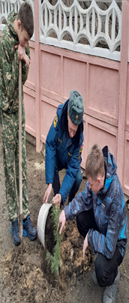
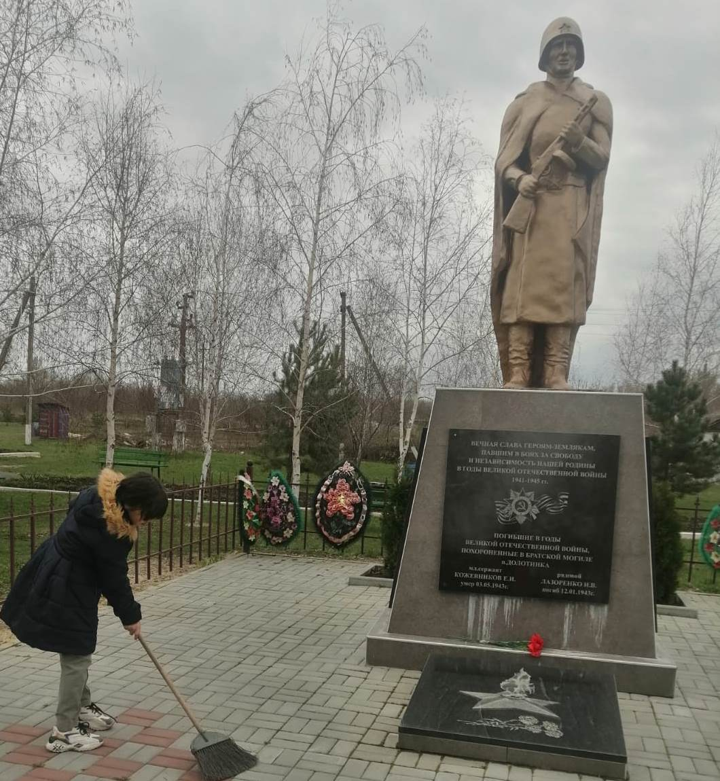
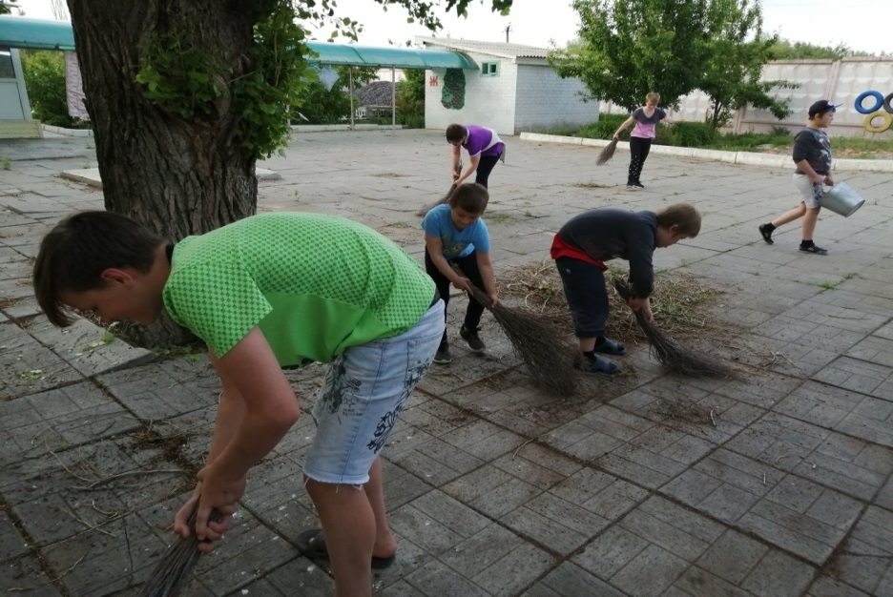
ТВОРИ ДОБРО!
Notes:
Работая по экологическому направлению
Наши ребята оказывают помощь в уборке территории нашего центра и окрестных территорий, вместе с воспитателями сажают деревья, приняли участие в долгосрочной акции «Твори добро» и совместно с педагогами, жителями села Сулин и военной бригадой МЧС положили начало посадки Аллеи памяти. Посадили аллею из сосенок. Участвуют в субботниках по уборке территории мемориала, расположенного в нашем селе.

Slide 17
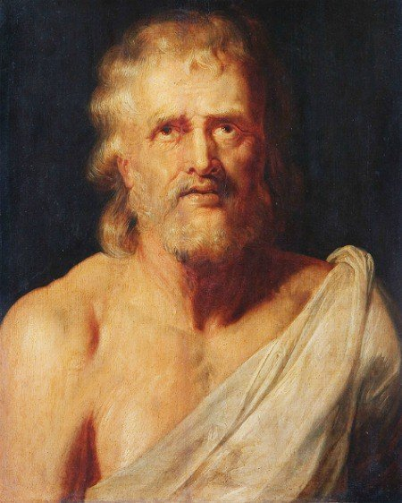
Везде, где есть человек, есть возможность для доброты
/Луций Анней Сенека, римский философ-стоик, поэт, государственный деятель/
Notes:
Свою презентацию я хочу закончить словами римского философа Сенеки, «ВЕЗДЕ, ГДЕ ЕСТЬ ЧЕЛОВЕК, ЕСТЬ ВОЗМОЖНОСТЬ ДЛЯ ДОБРОТЫ»

Slide 18
Спасибо за внимание!
Notes:
Делайте добро, Спасибо за внимание!!

